Slide 1
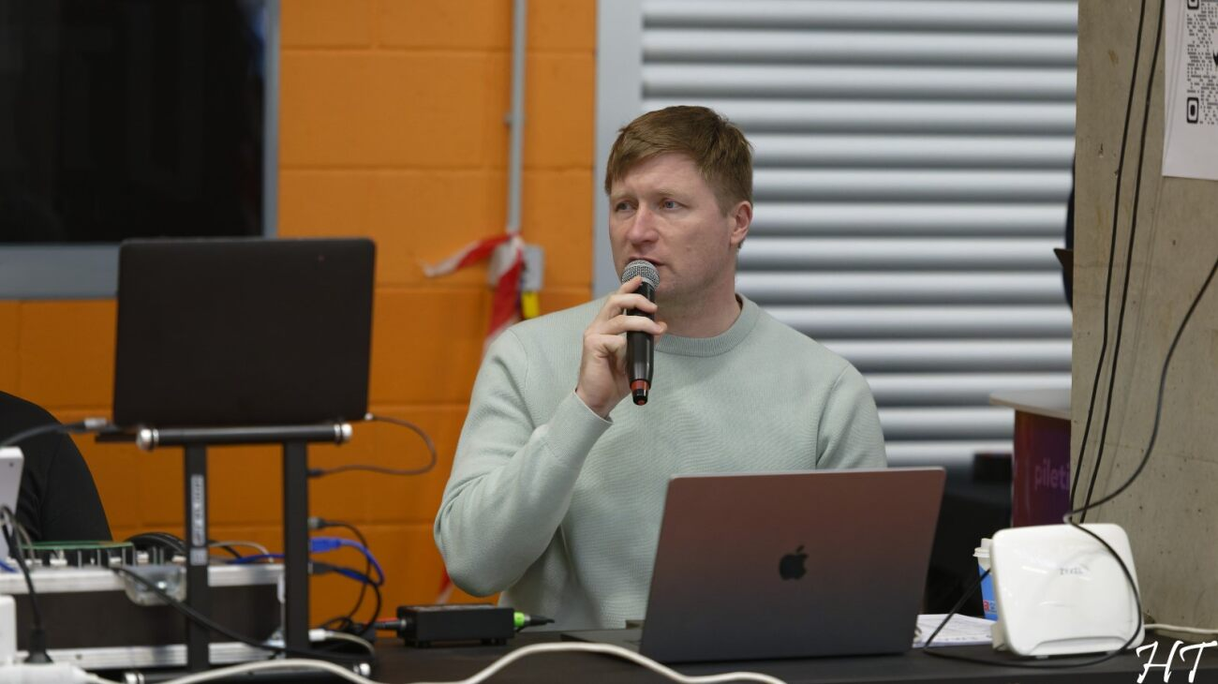
Asendamatud abililised KEVEK võistluste korraldamisel
MARTI SOOSAAR
väsimatu spordihing ja võistluste kommentaator

Slide 2
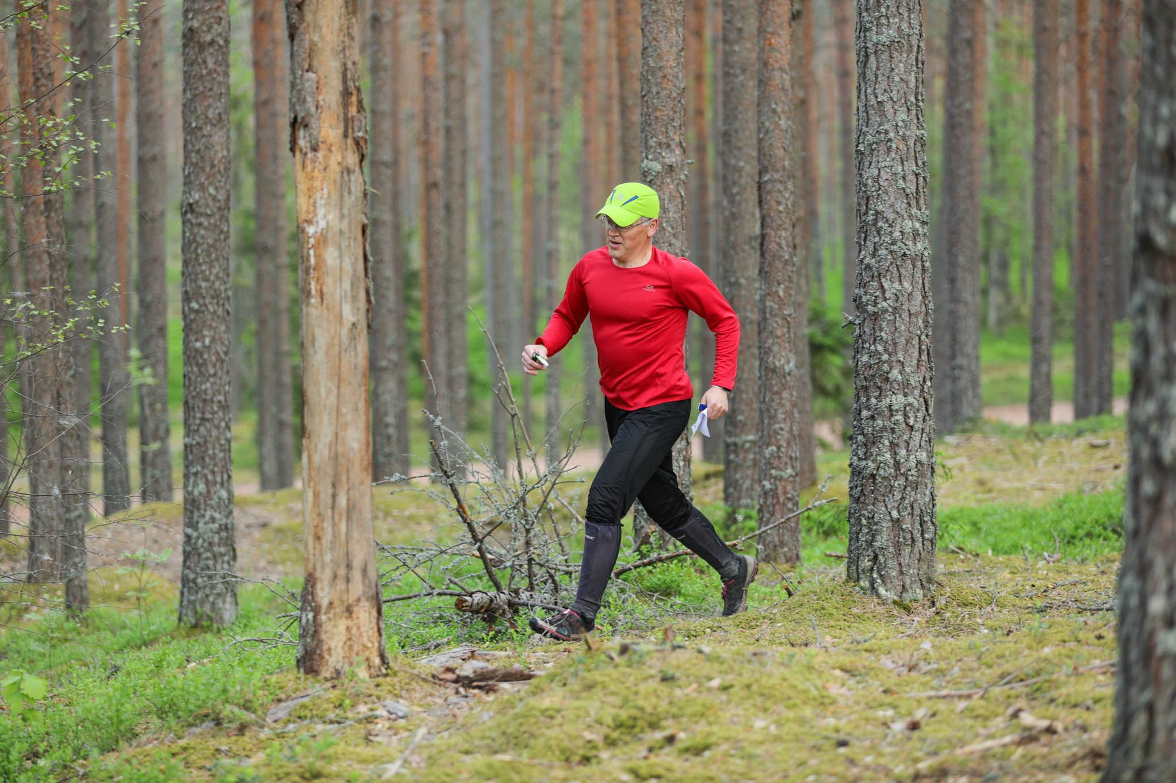
Hea abiline võistluste korraldamisel
RAUL KANGUR

Slide 3
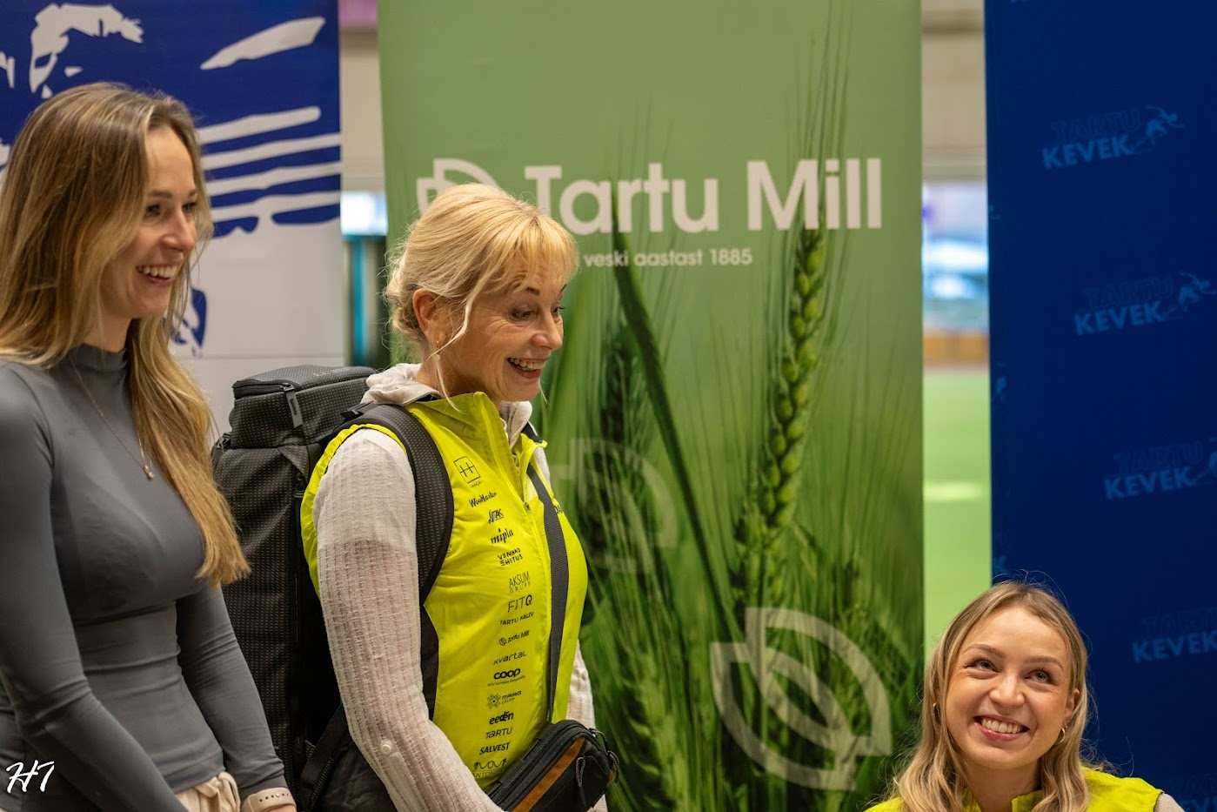
Hea abiline võistluste korraldamisel
MARINA MUTLI

Slide 4
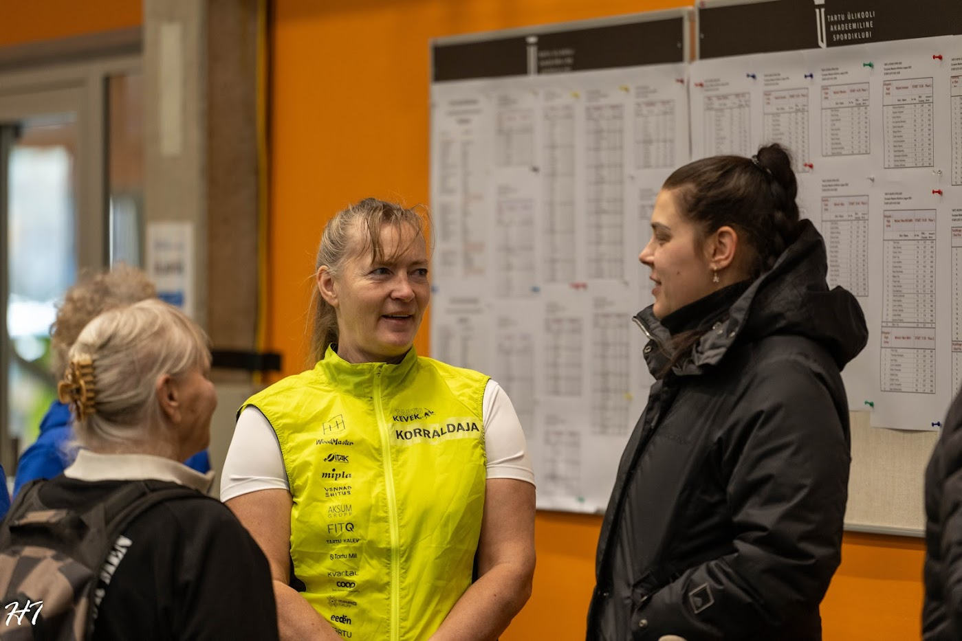
Hea abiline võistluste korraldamisel
ANNELI KODASMA

Slide 5
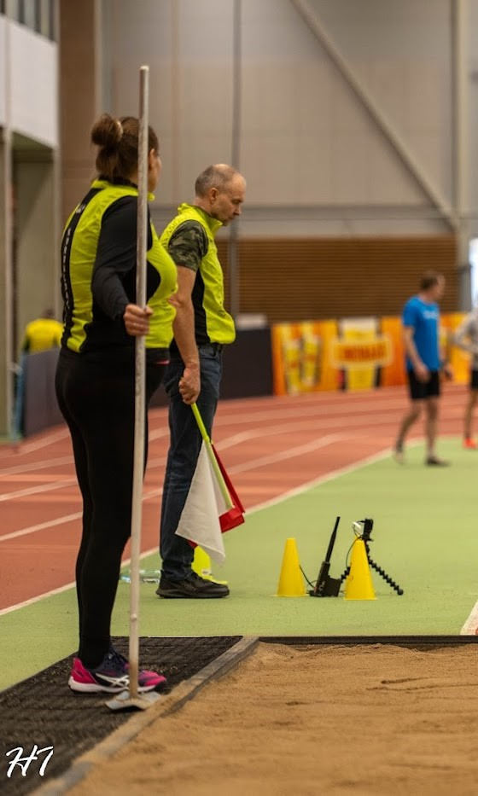
Hea abiline võistluste korraldamisel
AIRI TRALLA

Slide 6
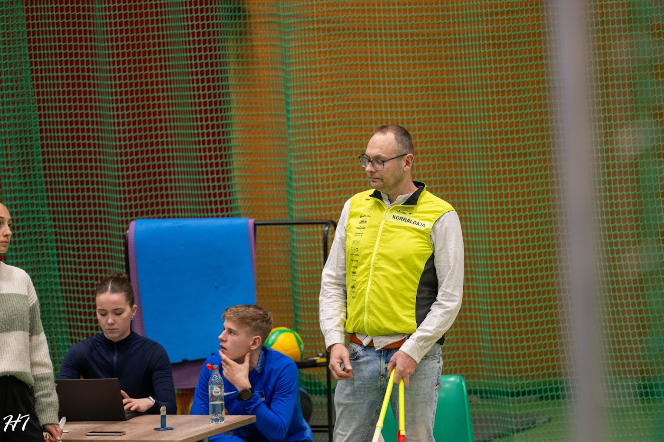
Hea abiline võistluste korraldamisel
IVO KALA
suvised heitevõistlused

Slide 7
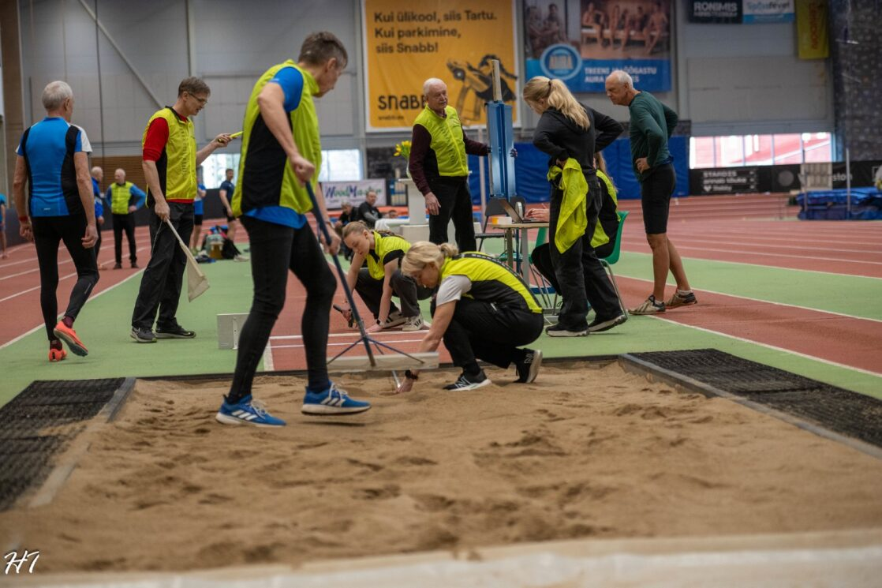
Hea abiline võistluste korraldamisel
HEINO SILDALA
lemmiktöö abilisena on roobimees

Slide 8
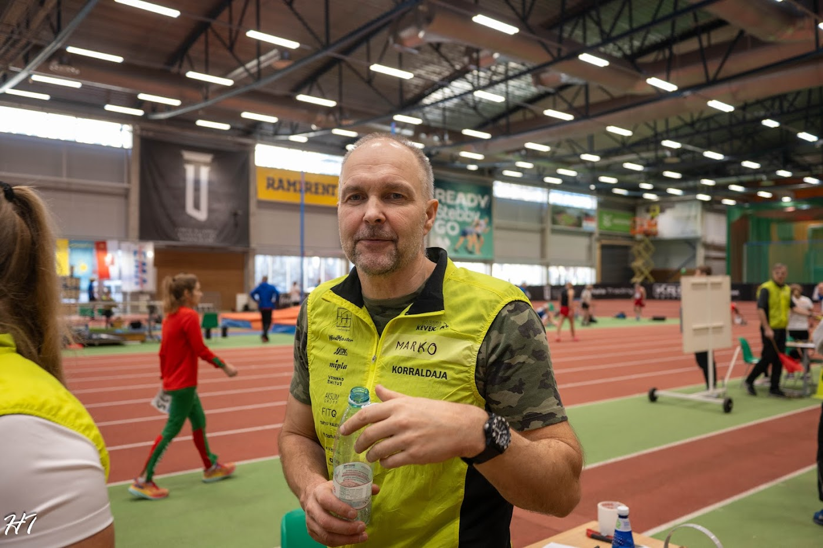
Hea abiline võistluste korraldamisel
MARKO PERM

Slide 9
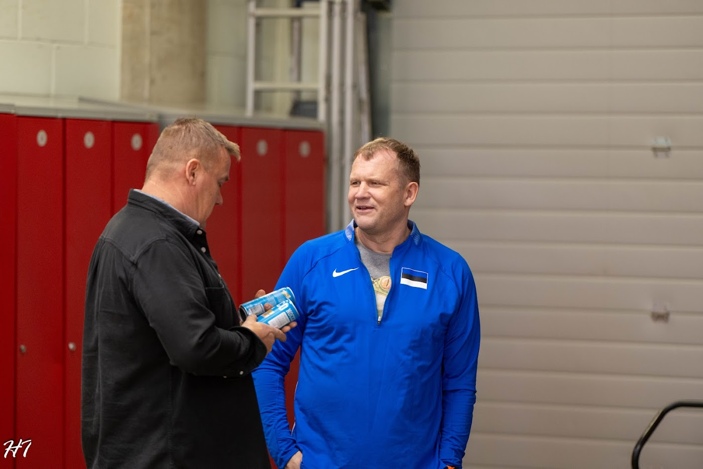
Hea abiline võistluste korraldamisel
AHTO PÄRI

Slide 10
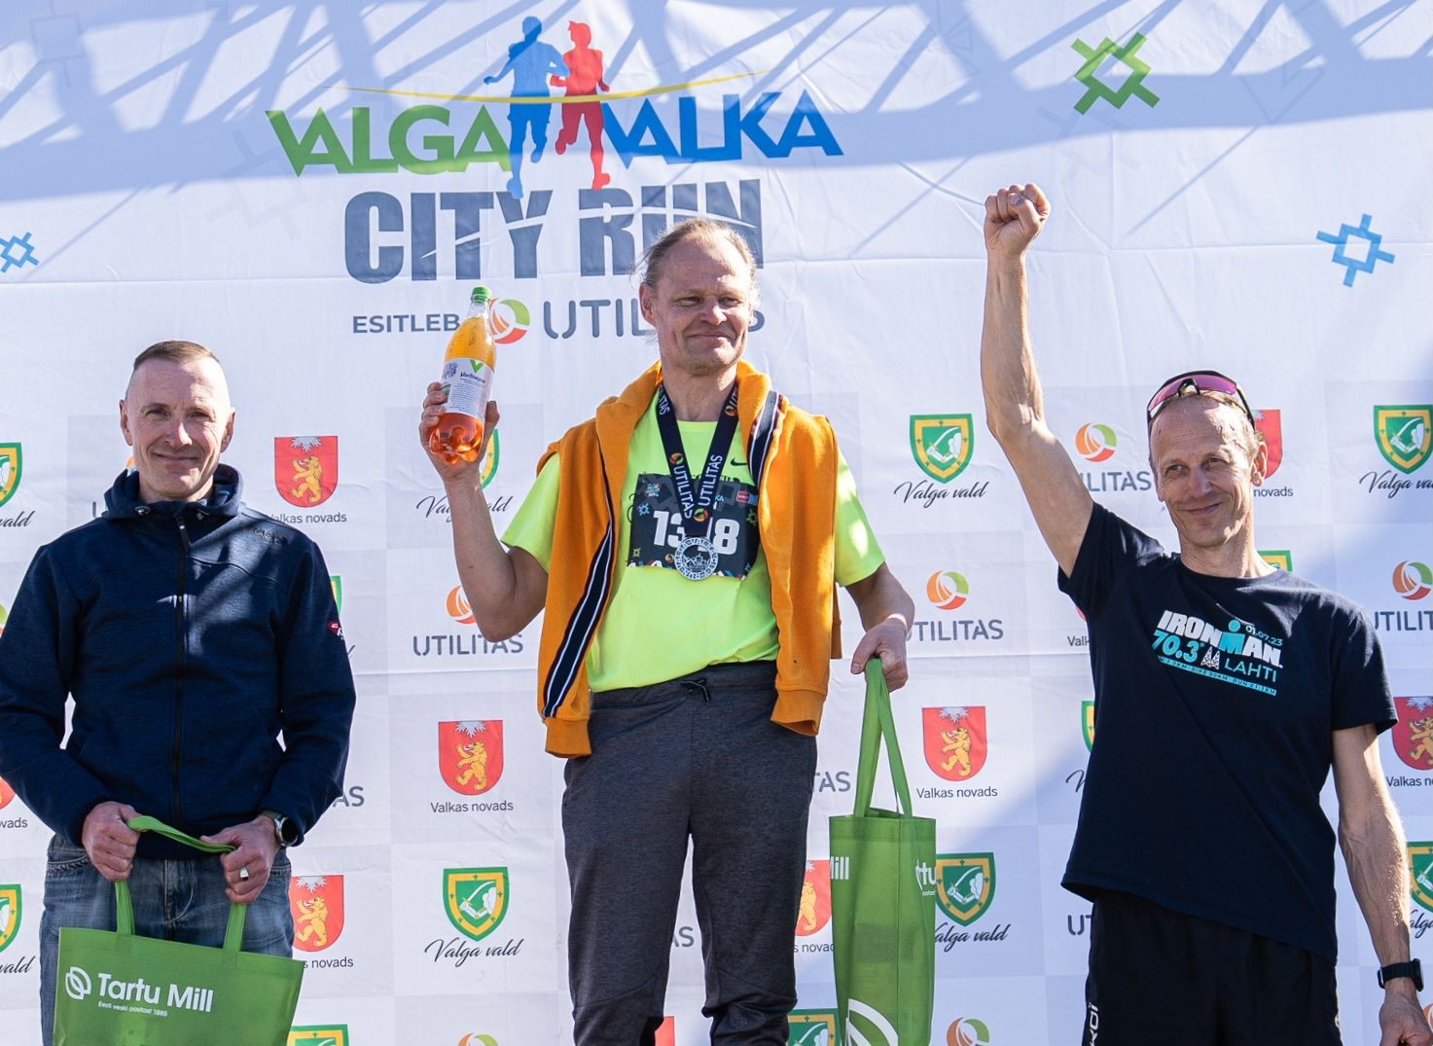
Hea abiline võistluste korraldamisel
PRIIT TUUBEL

Slide 11
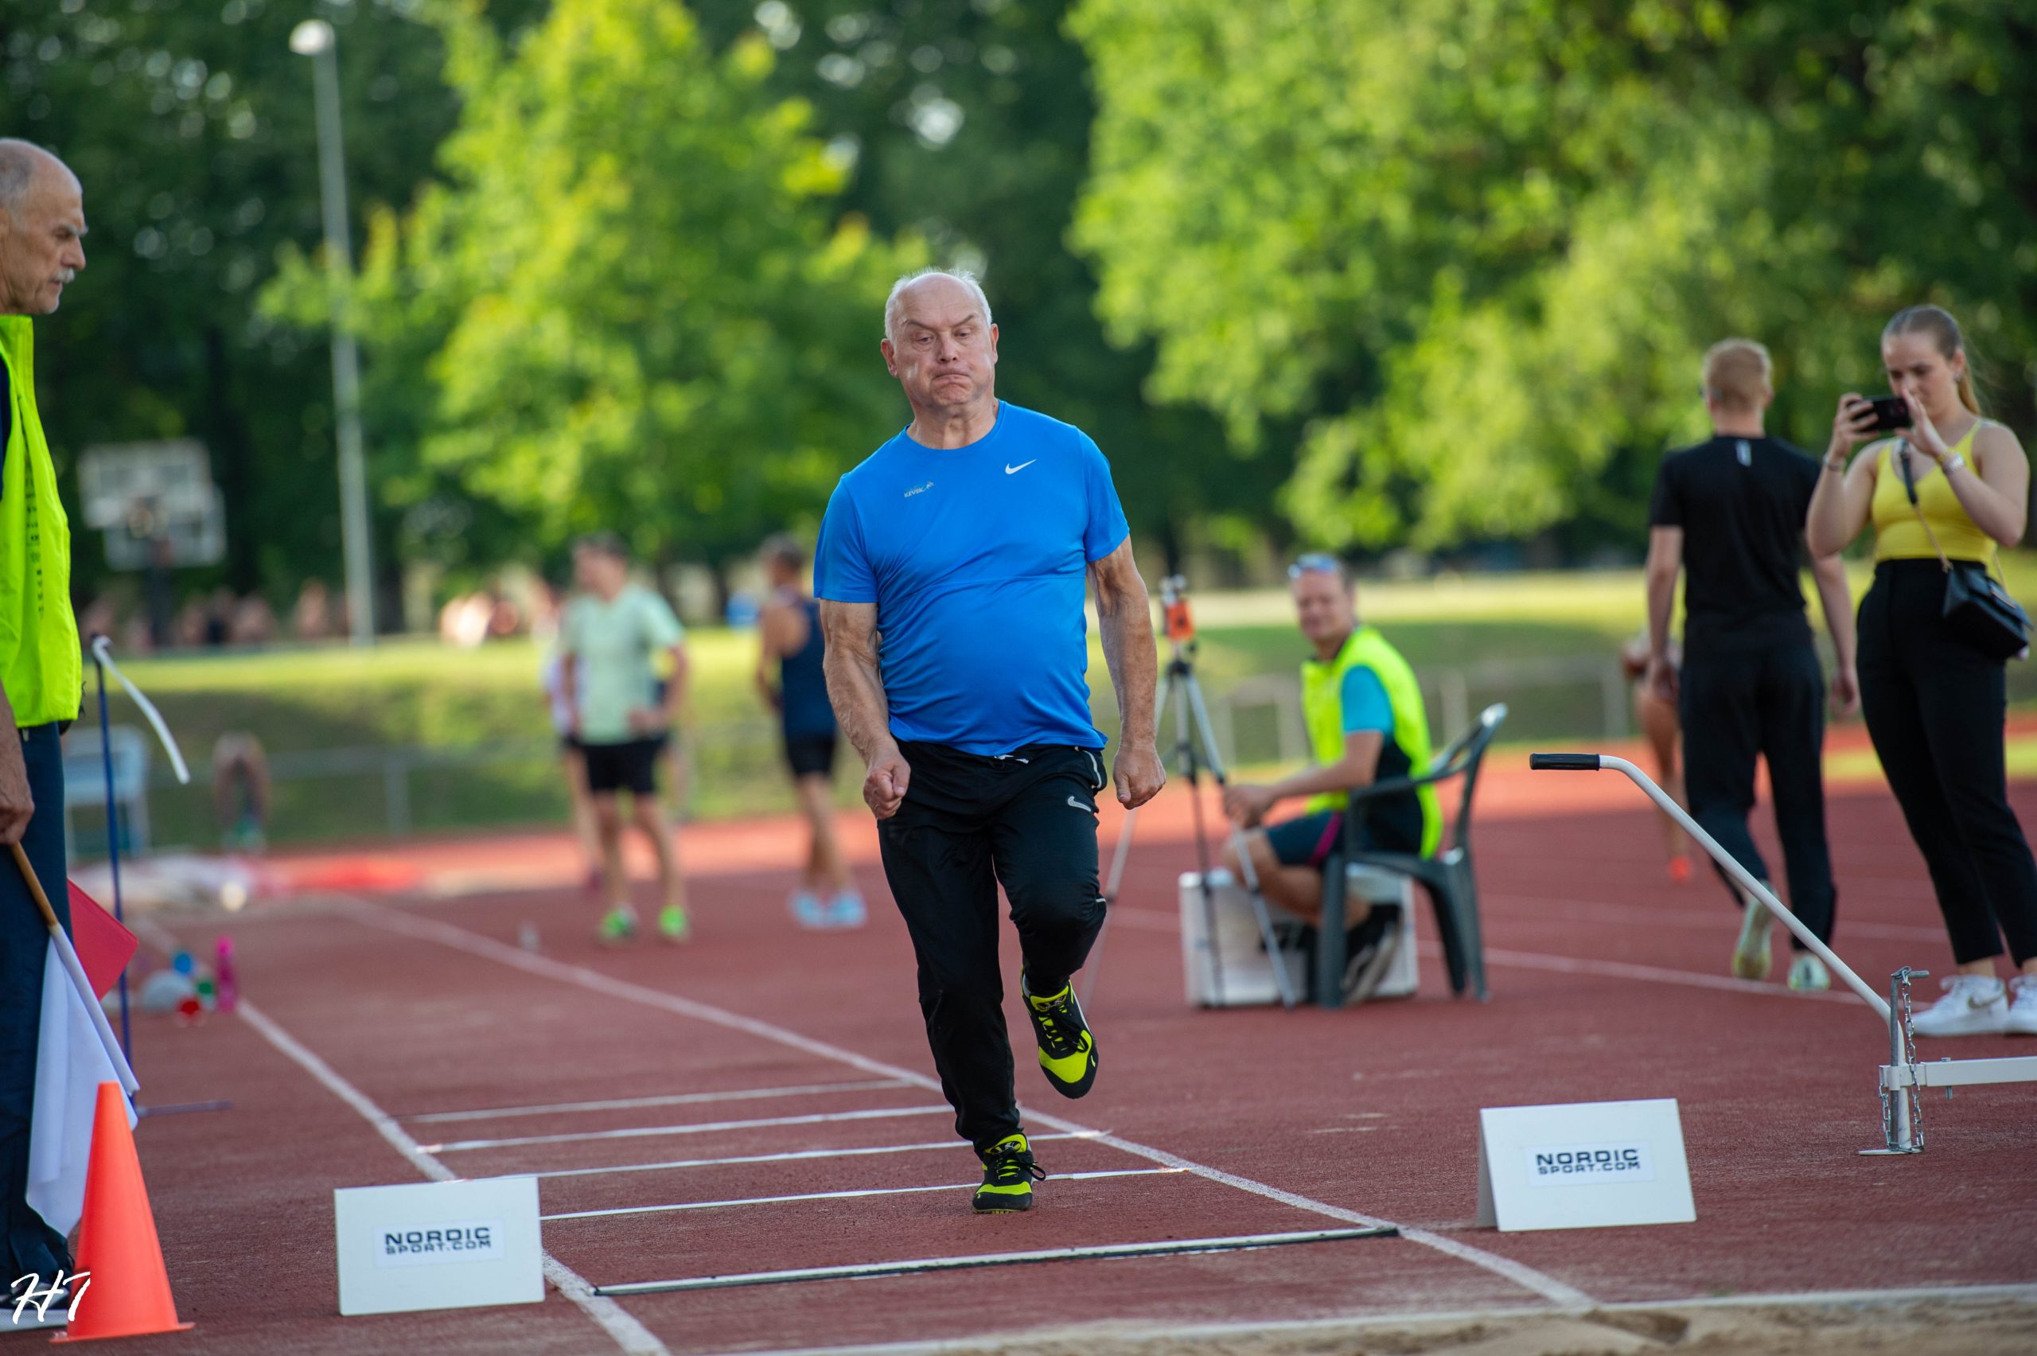
Hea abiline võistluste korraldamisel
AADI JUUS

Slide 12
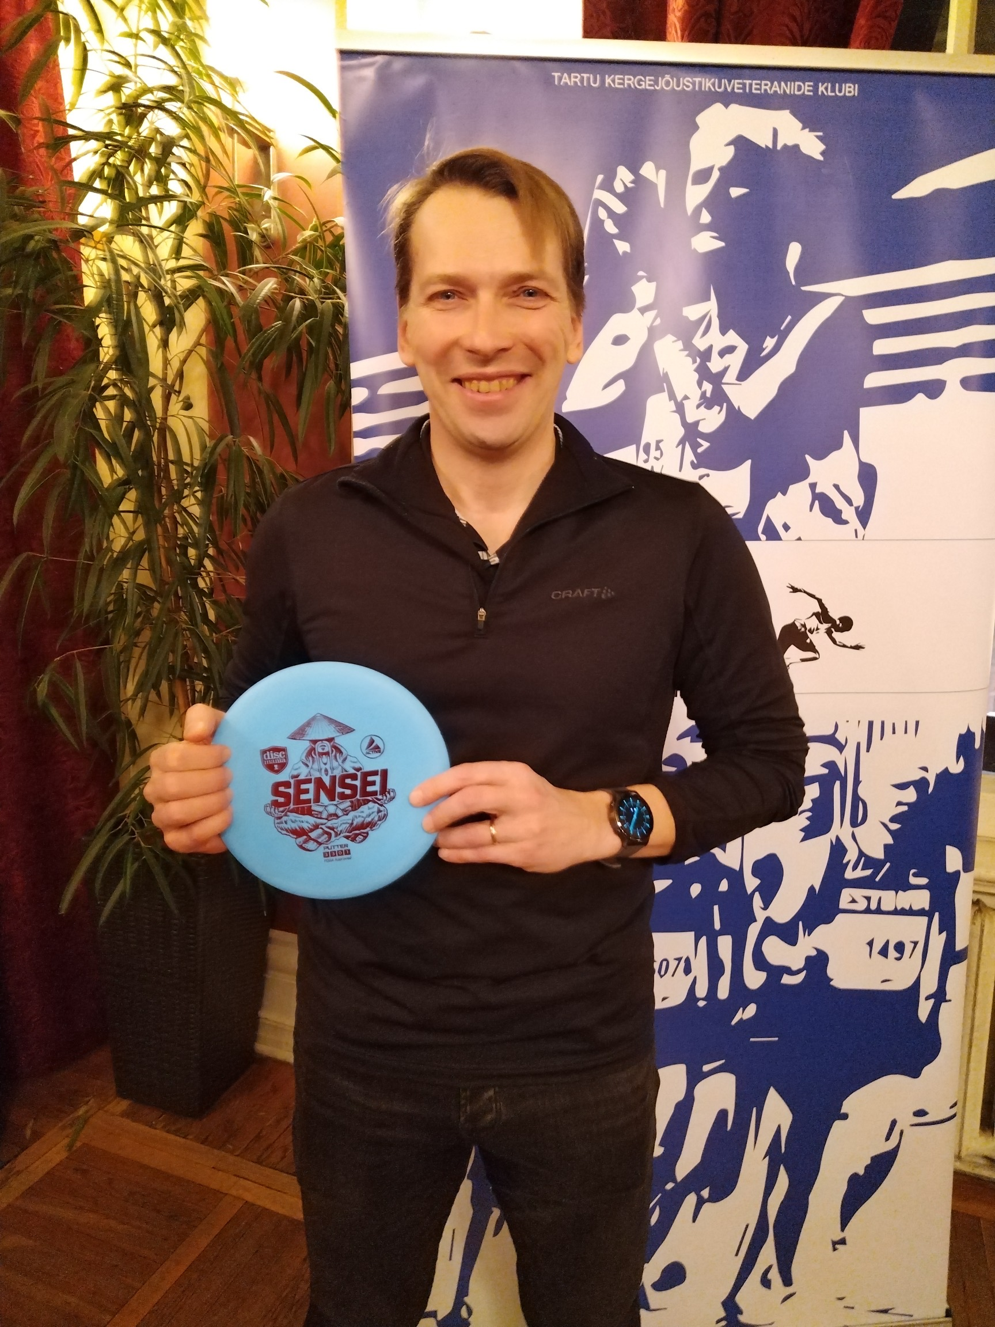
Hea abiline võistluste korraldamisel
PEETER KUZNETSOV

Slide 13
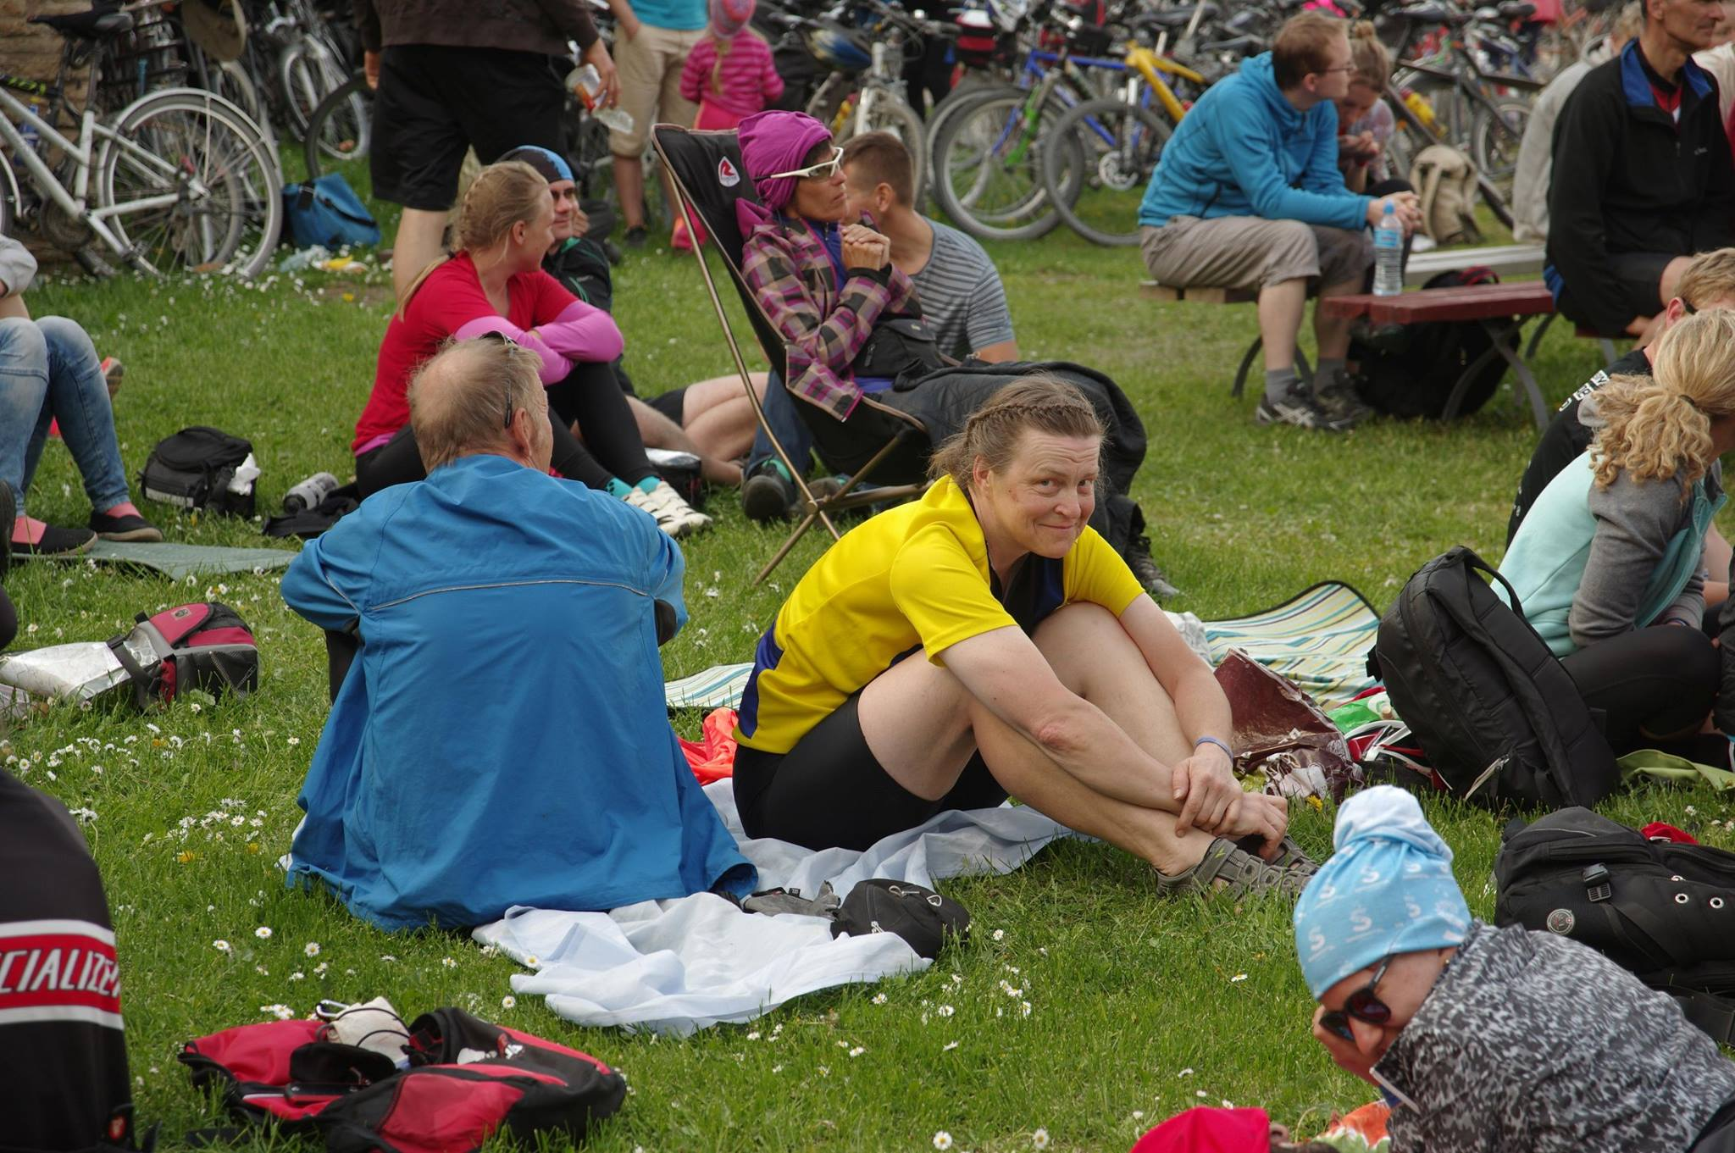
Hea abiline võistluste korraldamisel
RAHEL KALLAU

Slide 14
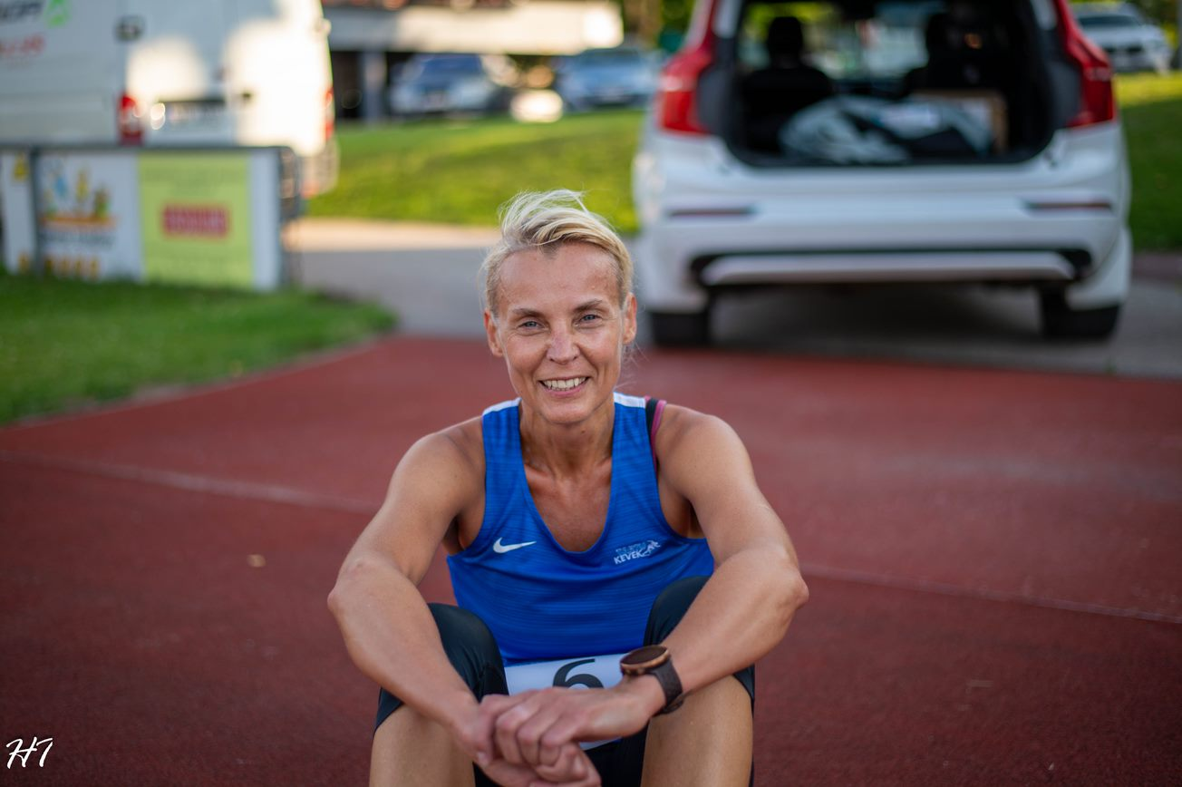
Hea abiline võistluste korraldamisel
MARIKA KOPLIMÄGI

Slide 15
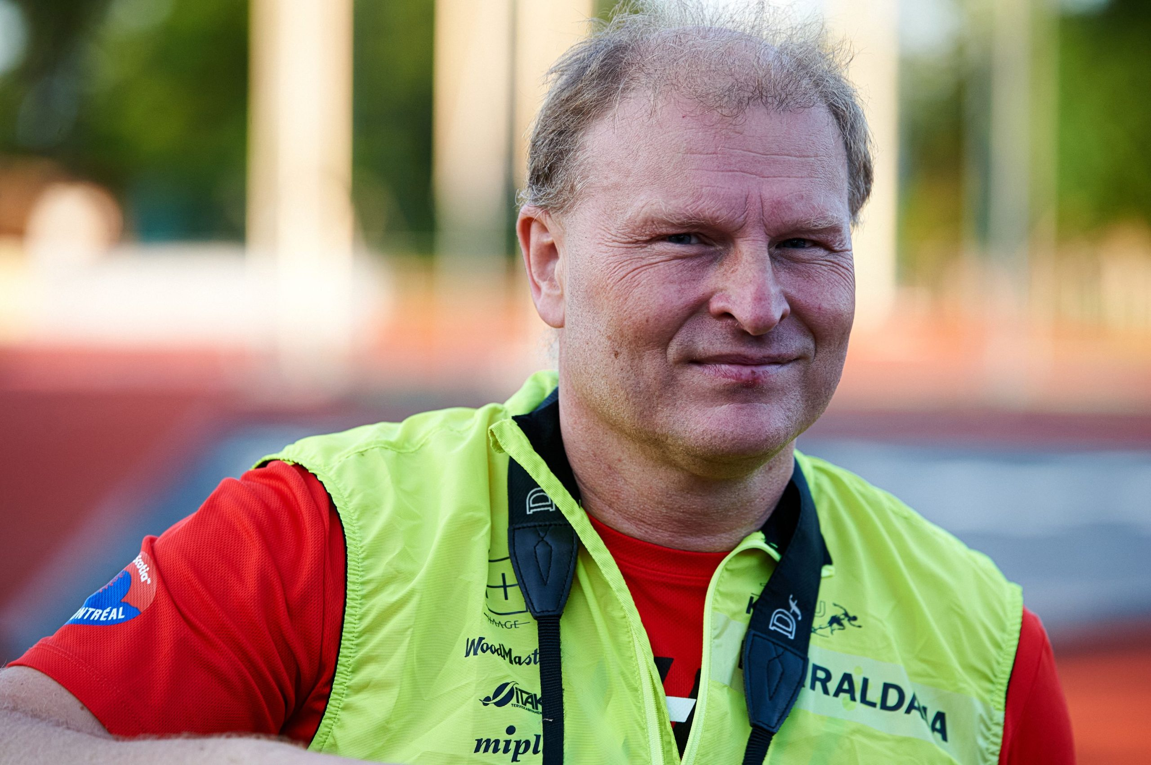
Hea abiline võistluste korraldamisel
HUGO TOLL ennekõike suurepärane keveki ürituste fotograaf

Slide 16
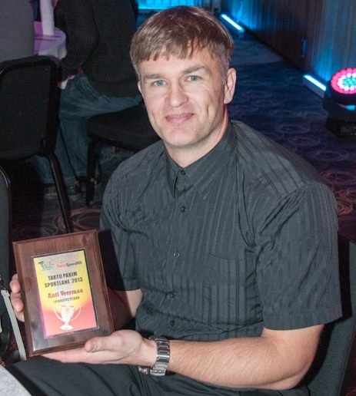
Hea abiline võistluste korraldamisel
ANTI VEERMAA erinevate KEVEKi trükiste kujundaja

Slide 17
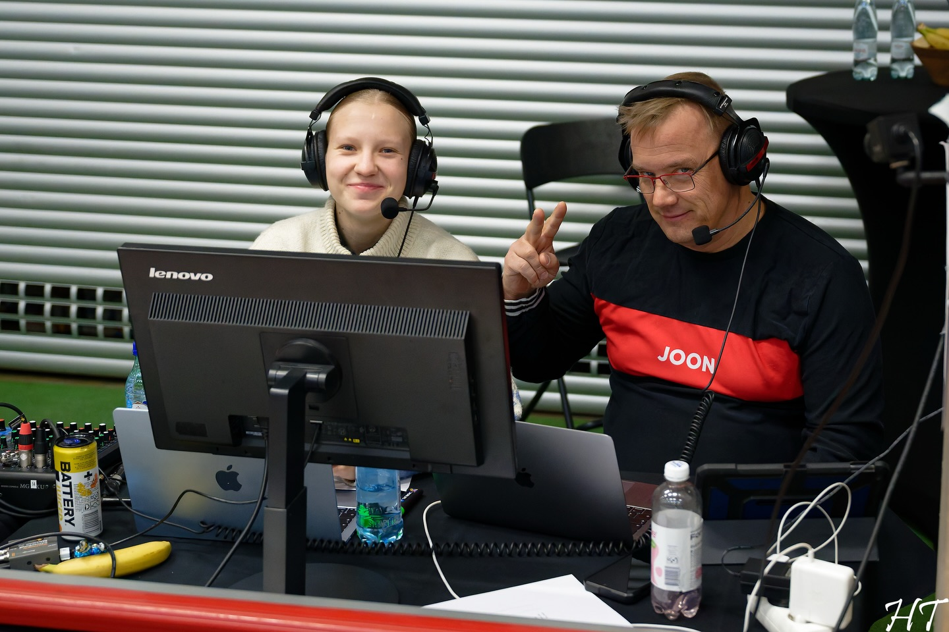
Hea abiline võistluste korraldamisel
JÜRI ORG võistlus ülekannete kommentaator

Slide 18
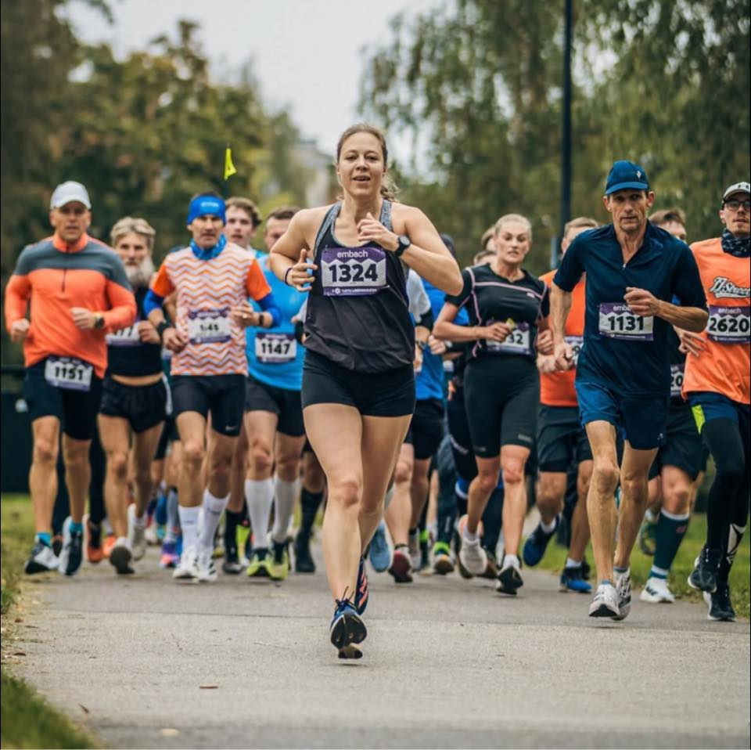
Hea abiline võistluste korraldamisel
MAILI NURME

Slide 19
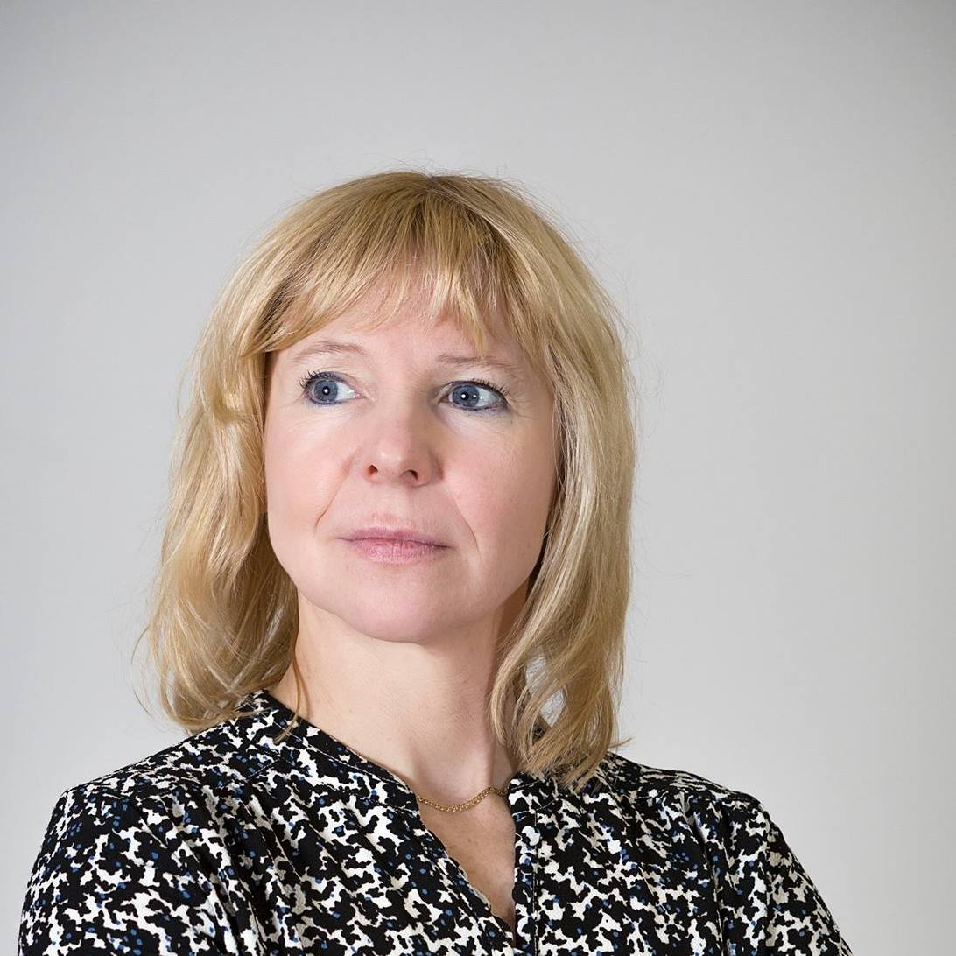
Hea abiline võistluste korraldamisel
PILLE NAGGEL

Slide 20
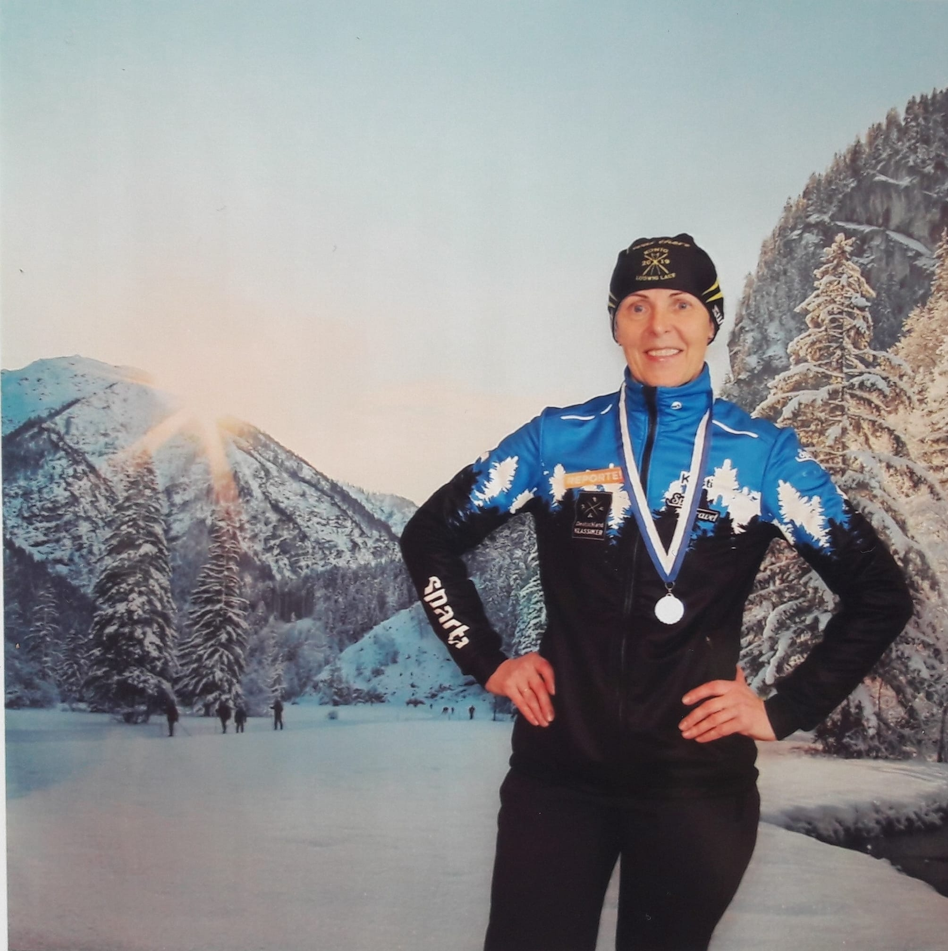
Hea abiline võistluste korraldamisel
SIIRI KAAVER

Slide 21
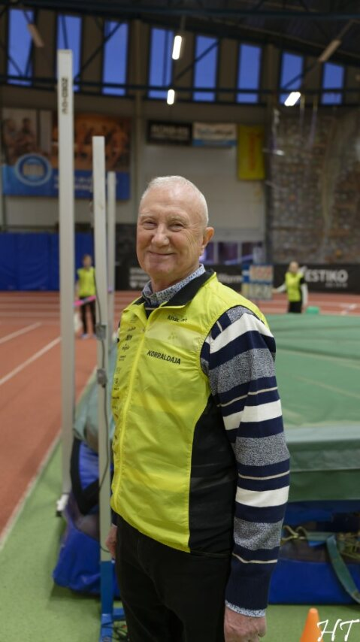
Hea abiline võistluste korraldamisel
VLADIMIR REDPAP

Slide 22
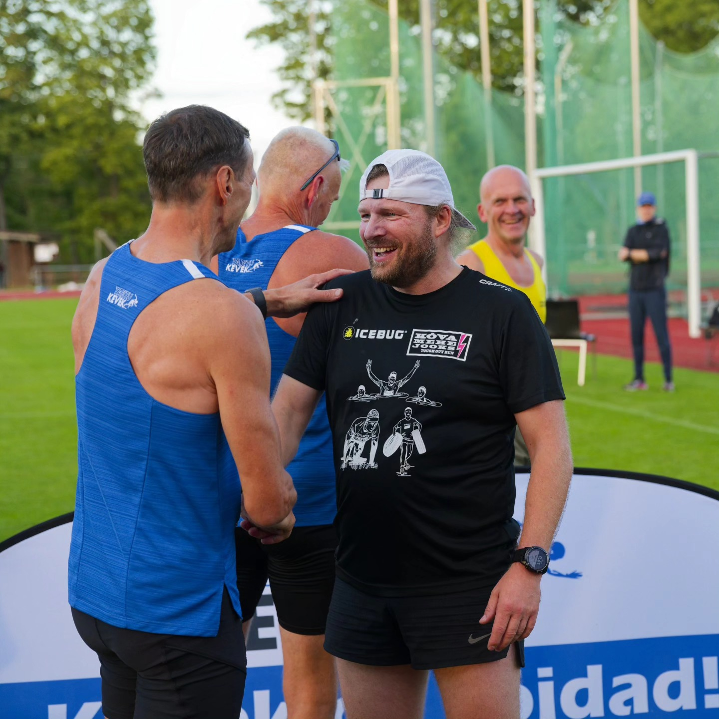
Hea abiline võistluste korraldamisel
HELARI HELLENURM
Keveki Instagramm ja FB

Slide 23
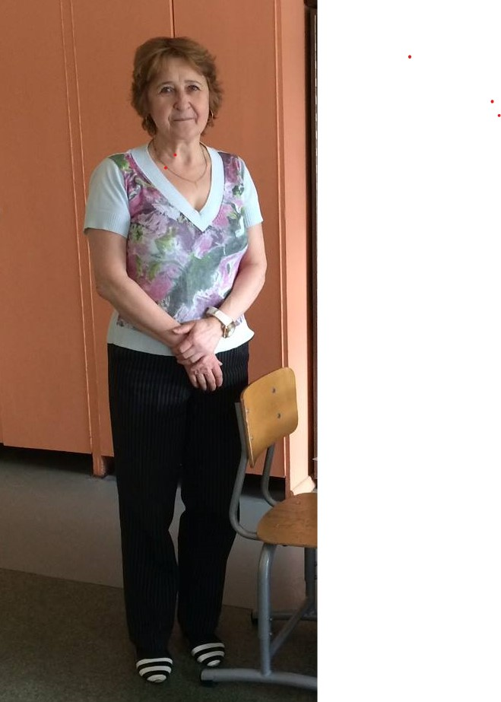
Hea abiline võistluste korraldamisel
HELDI KIISLER

Slide 24
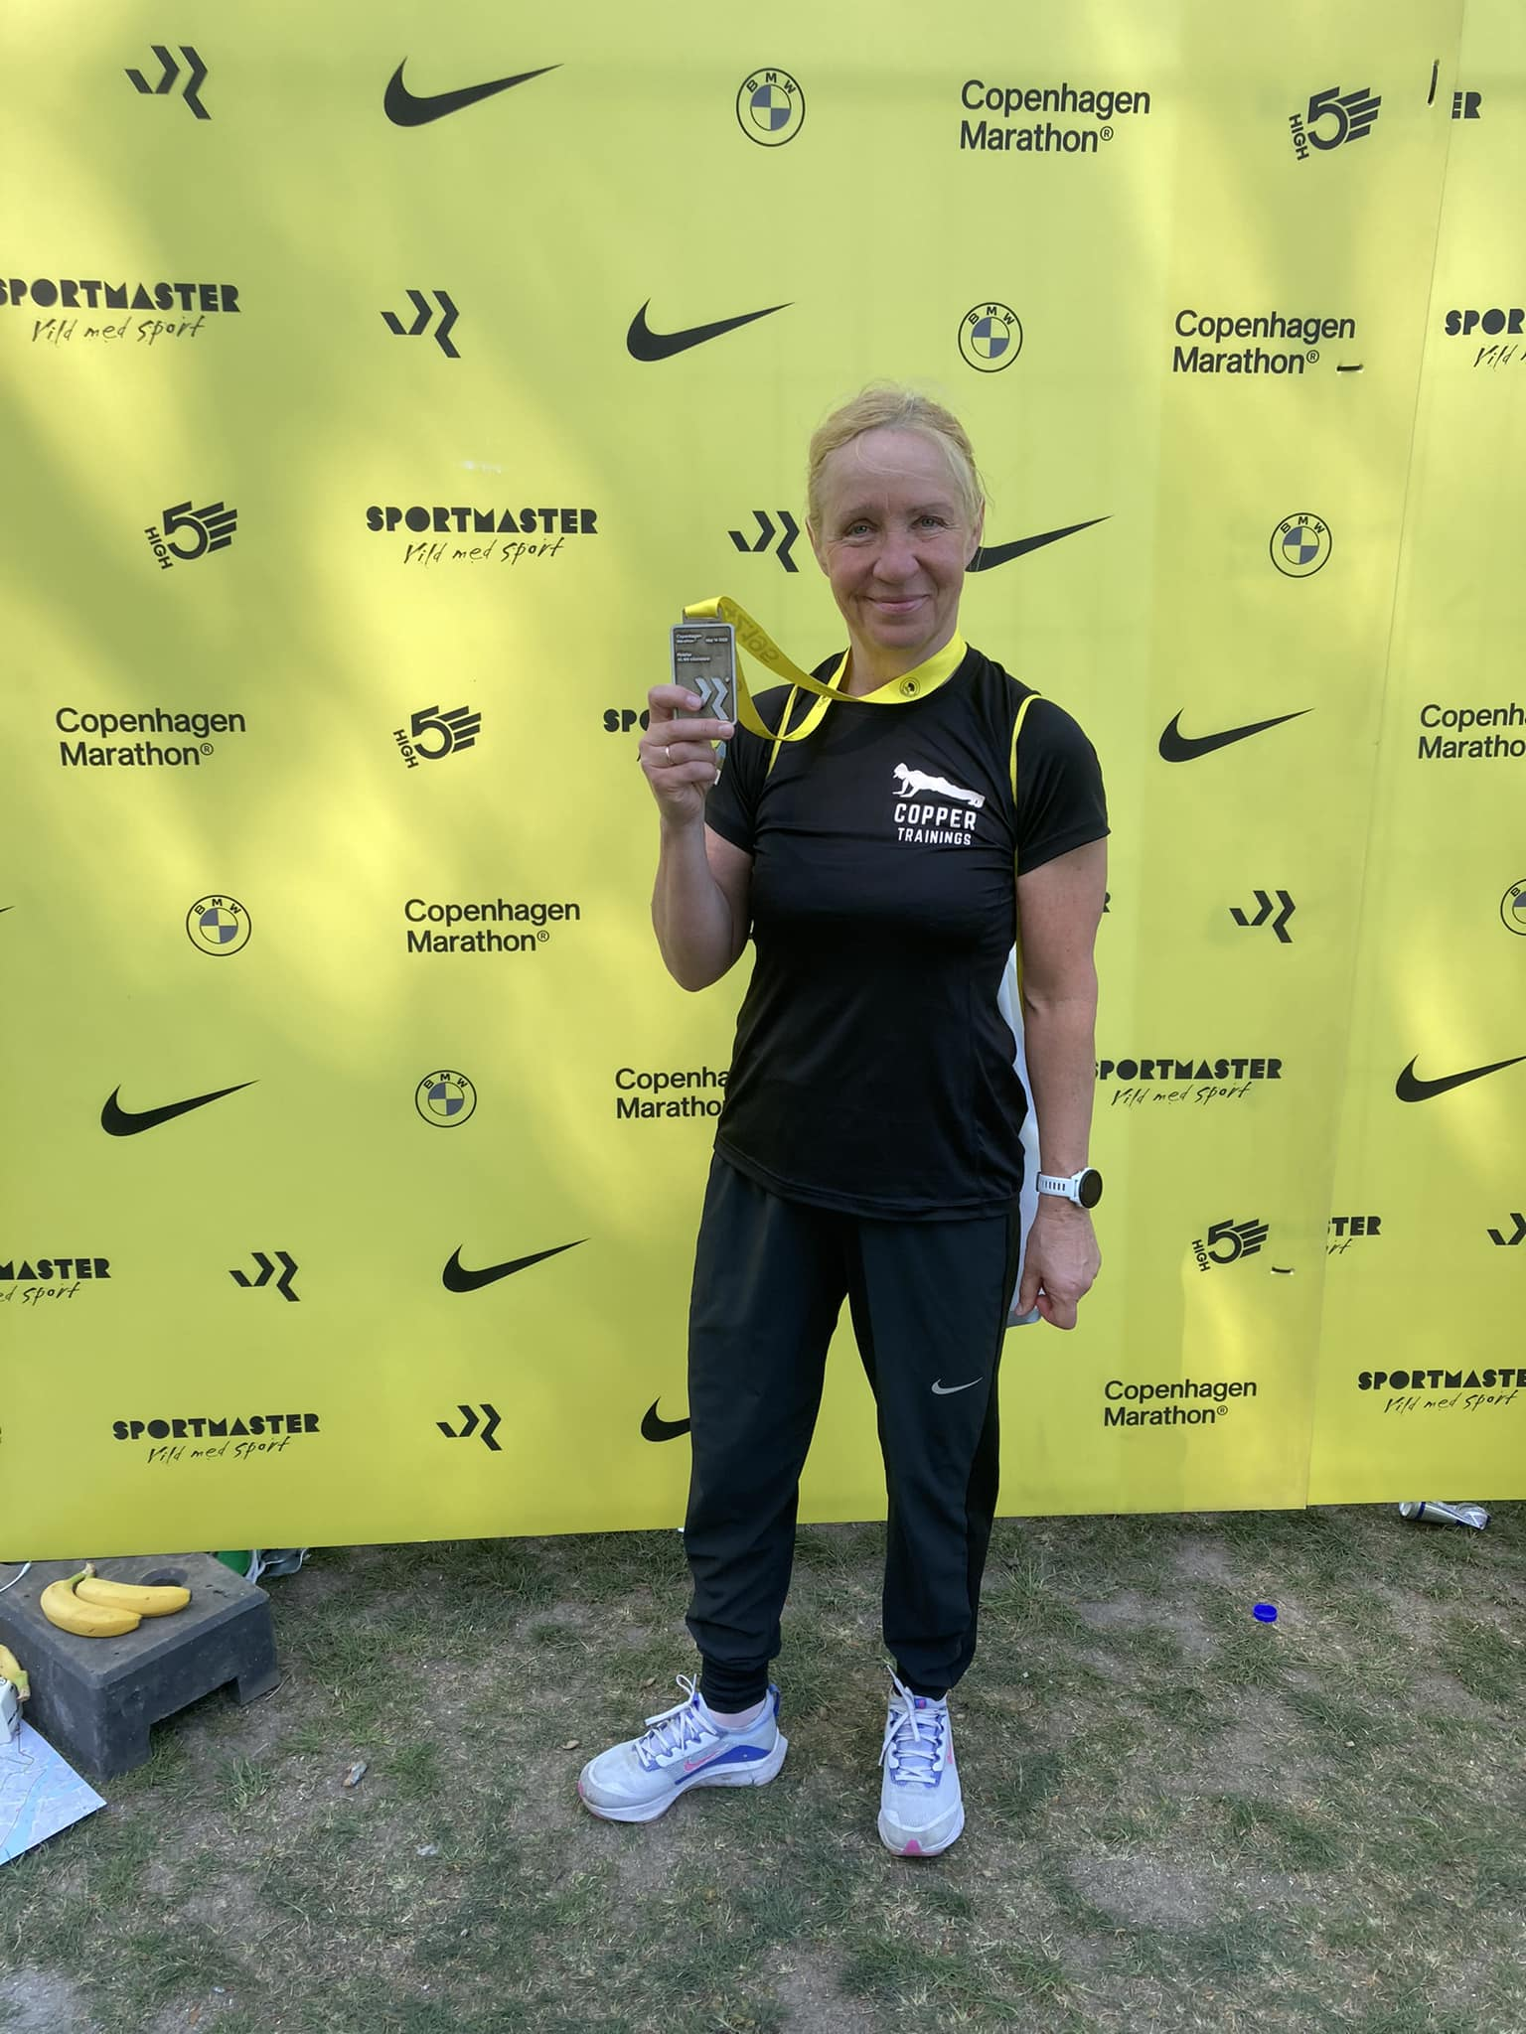
Hea abiline võistluste korraldamisel
INGRID LINDENBERG

Slide 25
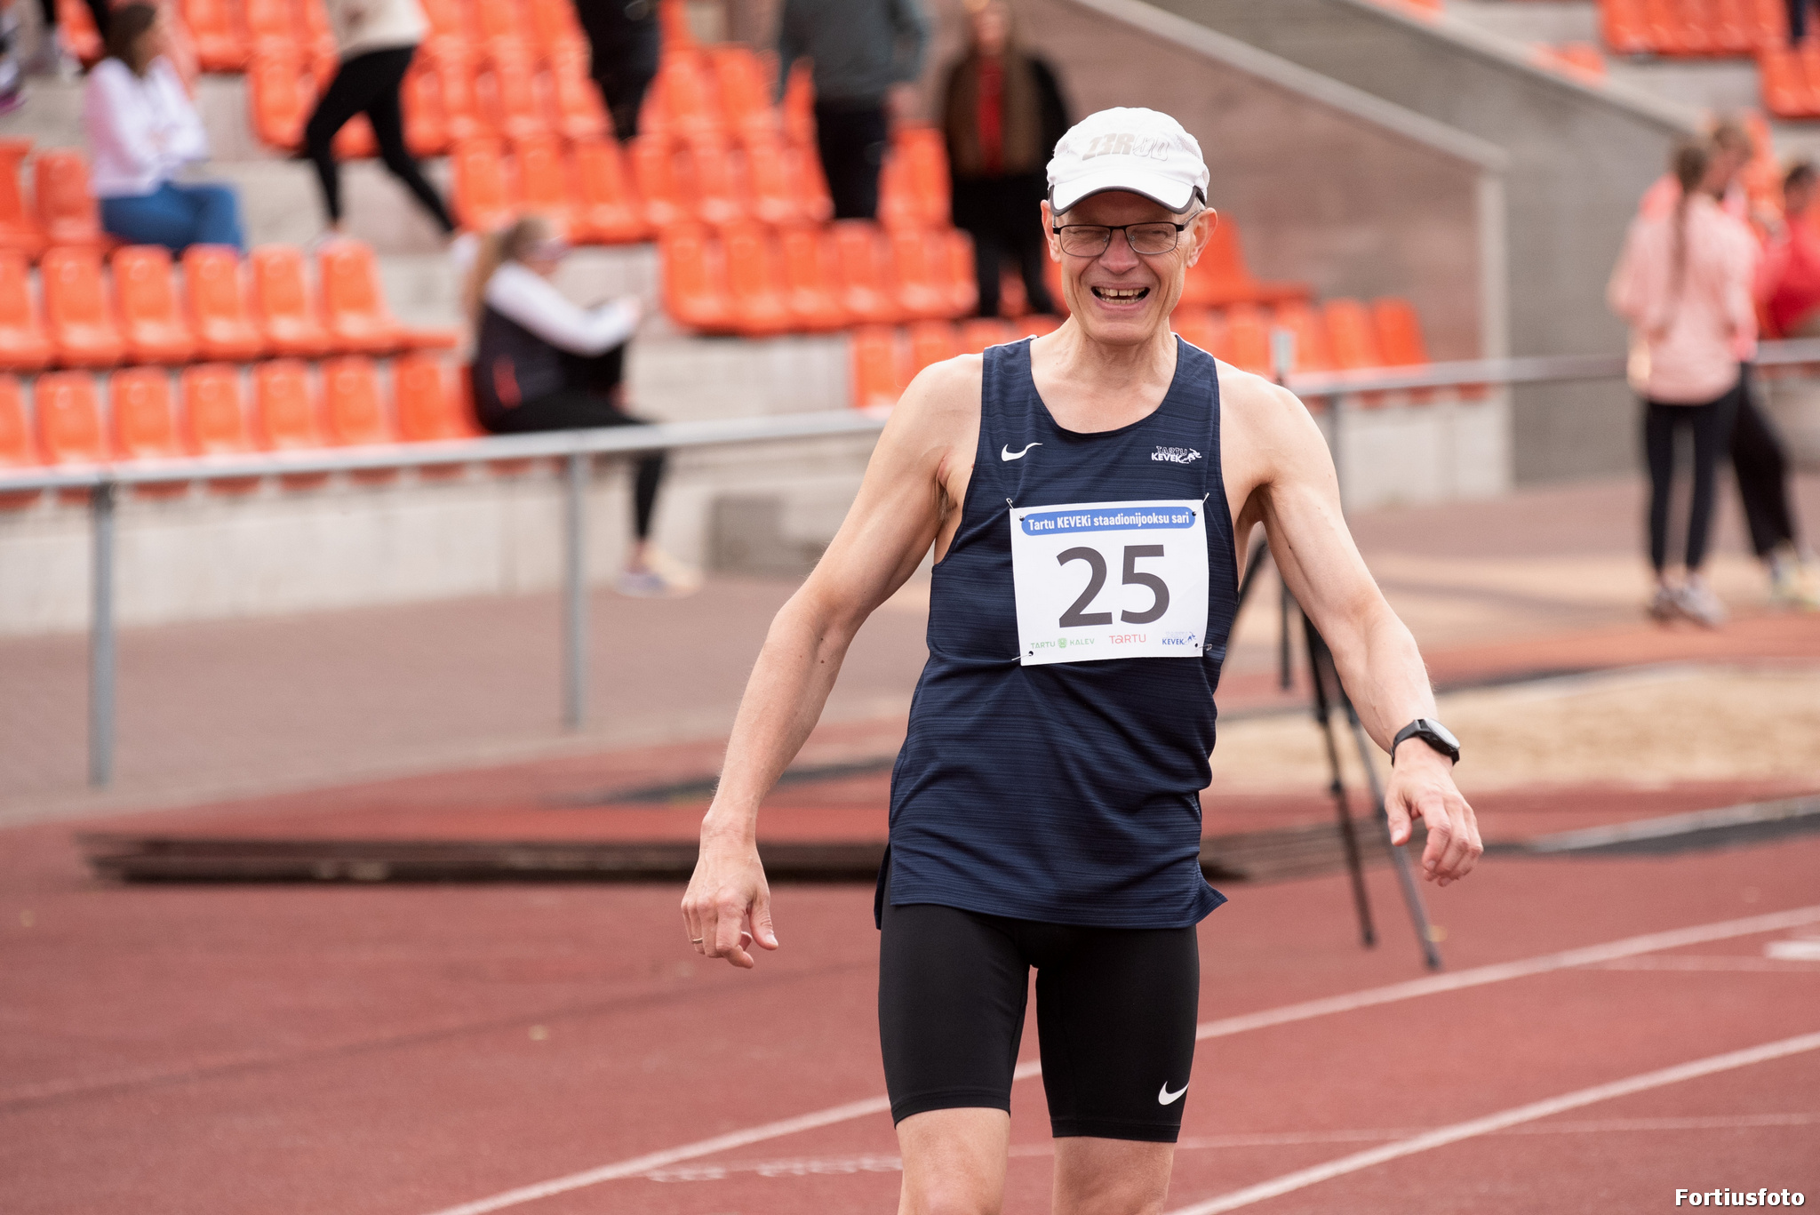
Hea abiline võistluste korraldamisel
ÜLO NIINEMETS

Slide 26
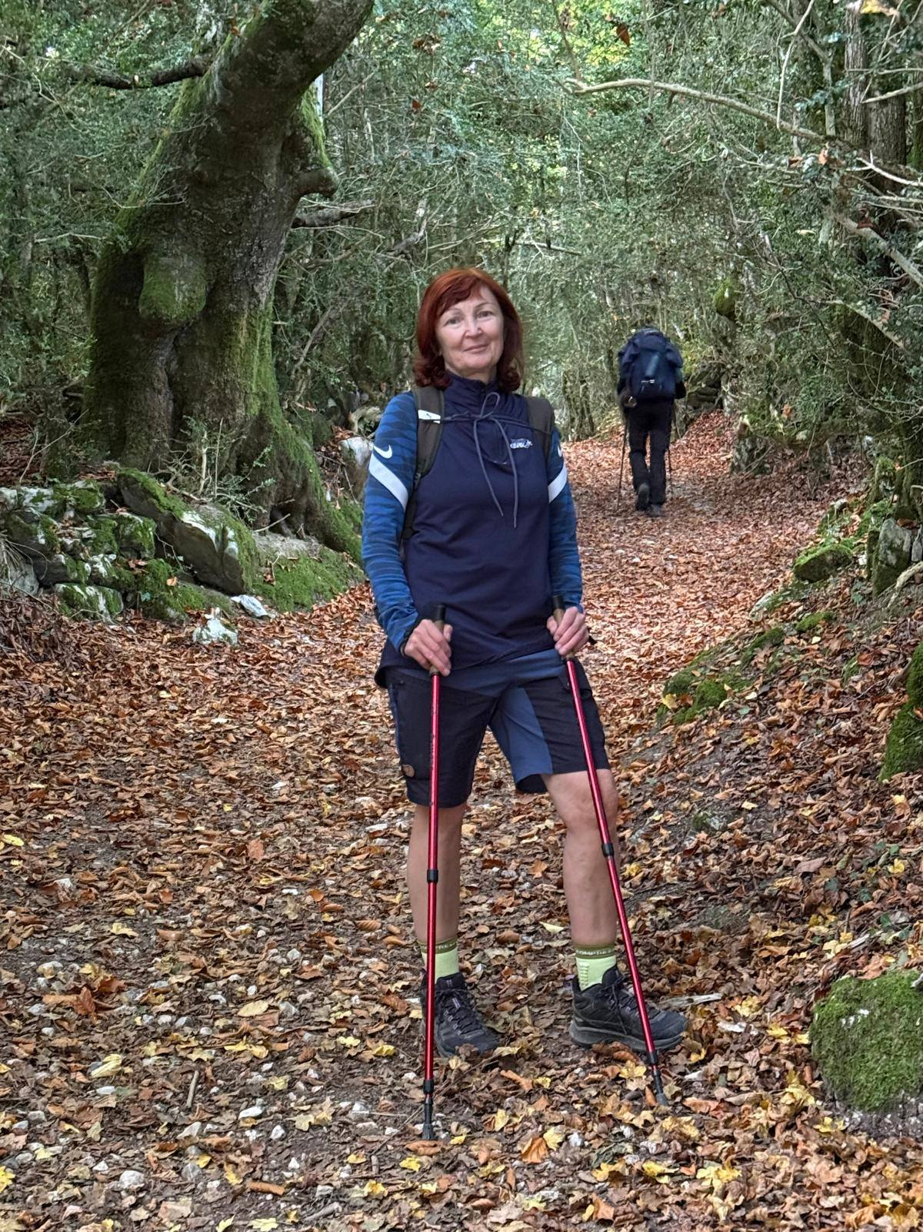
Hea abiline võistluste korraldamisel
NATALJA MAKAROVA

Slide 27
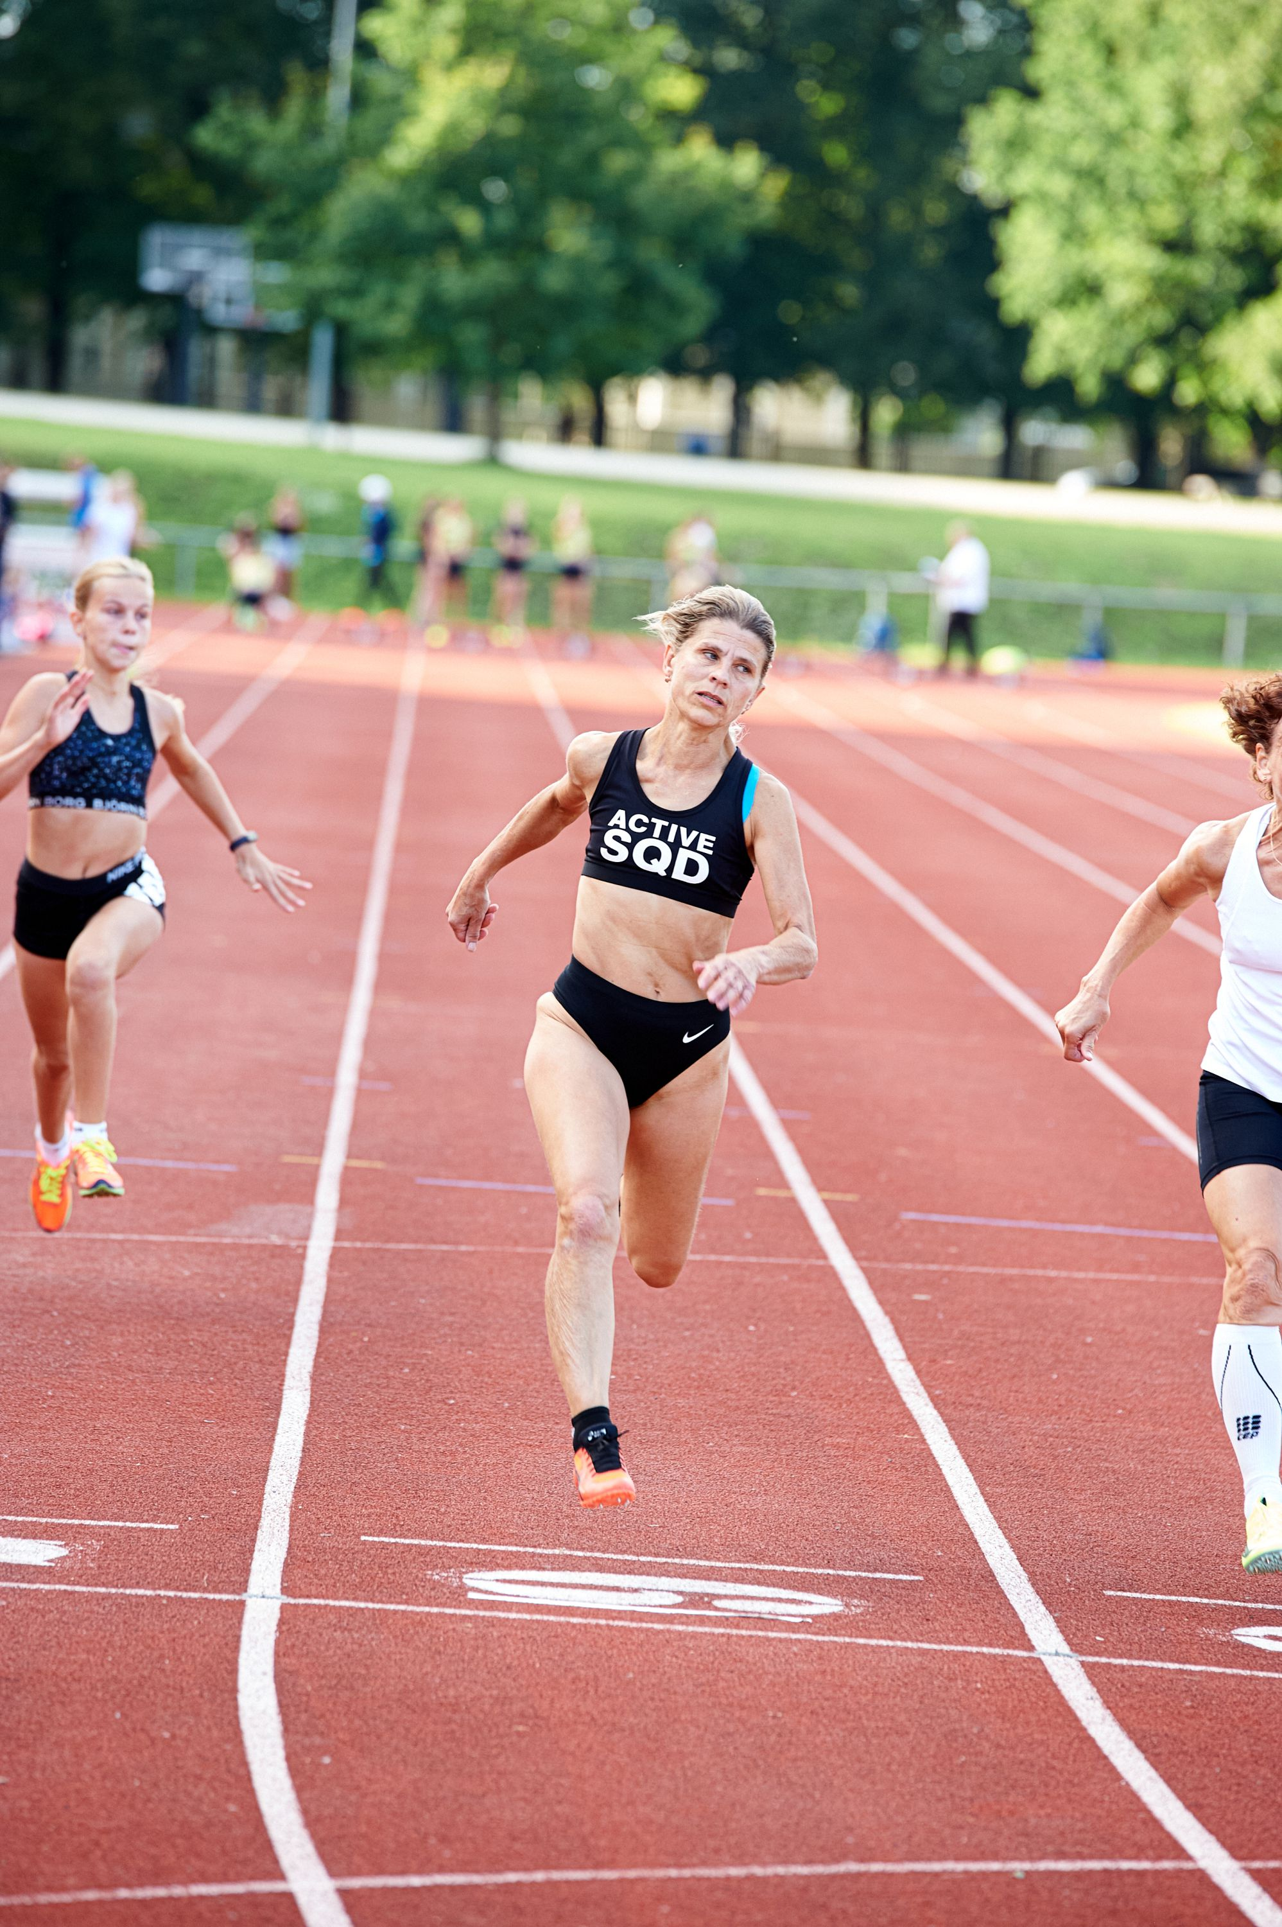
Hea abiline võistluste korraldamisel
LY PÄLL

Slide 28
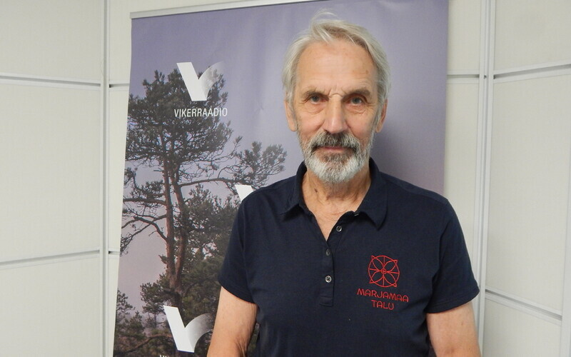
Hea abiline võistluste korraldamisel
TÕNU OKS

Slide 29
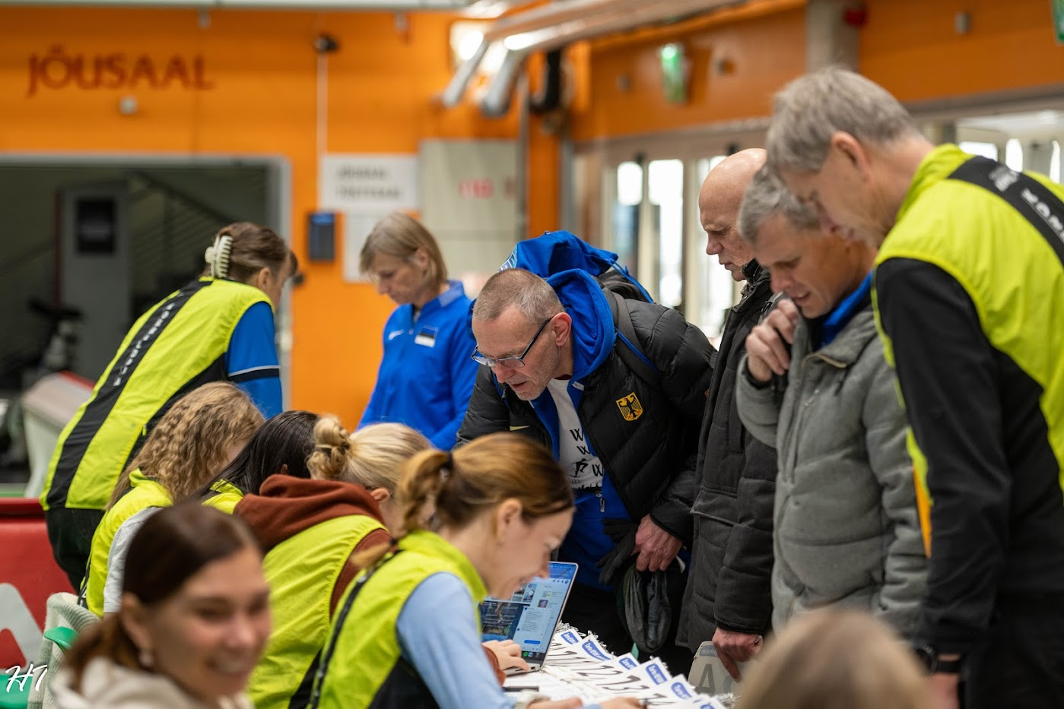
KEVEKi liikmete seis 2025
KEVEK’iga liitus 2025 aastal 13 uut liiget, keskmises vanuses 43 aastat ja lahkus 2 liiget
31.12.2025 seisuga oli KEVEK’is 113 liiget

